Slide 1
শুভেচ্ছা ও স্বাগতম

Slide 2
বিষয় পরিচিতি
১০ম শ্রেনী জন্য
বাংলা ১ম পত্র
পদ্যাংশ

Slide 3
শিক্ষক পরিচিতি
মমিনুর রহমান বুলবুল
সিনিয়র সহকারী শিক্ষক
মিথিলাপুর মাধ্যমিক বিদ্যালয়
বুড়িচং, কুমিল্লা ।
মোবাইলঃ ০১৭২৫৮০০৪১৭

Slide 4
পাঠ পরিচিতি
সাহসী জননী বাংলা
কামাল চৌধুরী

Slide 5
পাঠের-উদেশ্য
ভাষা আন্দোলন মুক্তিযুদ্ধ ইতিহাস বাঙ্গালীর প্রেরনার বাতিঘর ।

Slide 6
শিখন ফল
(ক) কবি সম্পকে জানতে পারবে ।
(খ) ভাষা আন্দোলন সম্পকে জানবো ।
(গ) মুক্তিযুদ্ধেএর ইতিহাস জানতে পারবো।
(ঘ) বাঙ্গলির প্রেরনা কি তা জানবো।

Slide 7
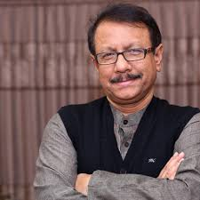
লেখক পরিচিতি
১৯৫৭ সালে ২৮ জানুয়ারী কুমিল্লায় চৌদ্দগ্রামে জন্ম গ্রহন করেন ।
পিতা আহম্মেদ চৌধুরী
মাতা তাহেরা হোসেন চৌধুরী
নারায়নগঞ্জ গোনাইল হাই স্কুল,ঢাকা কলেজ ও ঢাকা বিশ্ববিদ্যালয় থেকে এম এ পাশ করেন
গ্রন্থাবলীঃ মিছিলের সমান বয়সী, টানা পোড়নের দিন, এসেছি নিজের ভোরে,পান্থশালার ঘোড়া
কবি কামাল চৌধুরী
বর্তমানে তিনি সরকারী চাকুরীতে নিয়োজিত

Slide 8
শব্দার্থ
অসুর
দৈত্য / দানব
নীল কমল
নীল রংগের পদ্ম
নির্বাসন
দুড়ে কোথও
জননী
মা
স্বাধীনতা
কারো অধীনে নয়

Slide 9
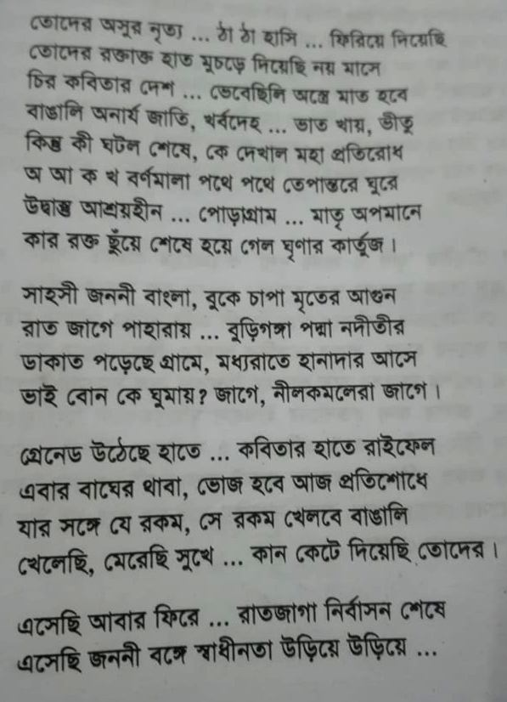
আদর্শ পাঠ
শিক্ষক কতৃক

Slide 10
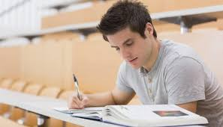
একক কাজ
নৈব্যক্তিক প্রশ্নবলী

Slide 11
১। বাঙালির হাতে কী উঠেছে? ক. কাস্তে খ. গ্রেনেড গ. জাল ঘ. লাঠি ২। ‘নীলকমলেরা’ কারা? ক. প্রহরীরা খ. সাহসীরা গ. হূদয়বান ব্যক্তিরা ঘ. মুক্তিযোদ্ধারা ৩। ‘চির কবিতার দেশ’ উপমাটি ব্যবহার করে ‘সাহসী জননী বাংলা’ কবিতায় কবি বাংলাদেশের কোন বৈশিষ্ট্যকে তুলে ধরেছেন? ক. বাংলার কবিদের আধিক্য খ. কবিতায় সমৃদ্ধ বাংলাদেশ গ. কবিতার প্রেরণার উত্স ঘ. বাংলার কবিদের চিরায়ত পরিচয় ৪। ‘অসুর’ কী? ক. শত্রু খ. দেবতা গ. দানব ঘ. হানাদার ৫। ‘কমল’ অর্থ কী? ক. নদী খ. পদ্ম গ. কবিতা ঘ. বর্ণমালা ৬। ‘সাহসী জননী বাংলা’ কবিতায় পথে পথে তেপান্তরে কে ঘোরে? ক. মুক্তিযোদ্ধা খ. উদ্বাস্তু গ. বর্ণমালা ঘ. নীলকমল
খ
২. ঘ
৩. খ
৪. গ
৫. খ
৬. গ

Slide 12
৭। ‘সাহসী জননী বাংলা’ কবিতায় আজ কিসে ভোজ হবে বলে কবি বলেছেন? ক. অহংকারে খ. প্রতিহিংসায় গ. প্রতিবাদে ঘ. প্রতিরোধে ৮। বাঙালি কী শেষে ফিরে এসেছে? ক. মহা প্রতিরোধ খ. পাহারা গ. রাতজাগা নির্বাসন ঘ. মৃতের আগুন ৯। সাহসী জননী বাংলার বুকে কী চাপা পড়ে যাচ্ছে? ক. পোড়াগ্রাম খ. ঘৃণার কার্তুজ গ. মৃতের আগুন ঘ. মহা প্রতিরোধ ১০। কবিতার হাতে কবি কী দেখতে পান? ক. কার্তুজ খ. রক্ত গ. রাইফেল ঘ. স্বাধীনতা ১১। বাঙালি কী উড়িয়ে বঙ্গজননীর কোলে ফিরে এসেছে? ক. স্বাধীনতা খ. বর্ণমালা গ. প্রতিরোধ ঘ. নীলকমল ১২। শত্রুরা বাঙালিকে কোন জাতি মনে করত? ক. কবি জাতি খ. সাহসী জাতি গ. অসুর জাতি ঘ. অনার্য জাতি
৭. ঘ
৮. গ
৯. গ
১০. গ
১১. ক
১২. ঘ

Slide 13
১৩। মধ্যরাতের হানাদারদের ‘সাহসী জননী বাংলা’ কবিতায় কবি কী বলে আখ্যা দিয়েছেন? ক. নীলকমল খ. ডাকাত গ. অসুর ঘ. অনার্য ১৪। বাঙালি কিসে মাত হবে বলে হানাদাররা ভেবেছিল? ক. কবিতায় খ. অস্ত্রে গ. অসুর নৃত্যে ঘ. রক্তে ১৫। ‘সাহসী জননী বাংলা’ কবিতায় কবি কোন নদী দুটোর কথা বলেছেন? ক. বুড়িগঙ্গা ও পদ্মা খ. শীতলক্ষ্যা ও যমুনা গ. ধলেশ্বরী ও সুরমা ঘ. মেঘনা ও সাঙ্গু ১৬। হানাদারদের রক্ত ছুঁয়ে মুক্তিযোদ্ধারা ঘৃণার কার্তুজ শেষ করেছিল কেন? ক. মাতৃ অপমানে খ. অনার্য জাতি বলে গ. নির্বাসনের প্রতিশোধে ঘ. মৃতের আগুন দেখে ১৭। ‘রক্তাক্ত হাত মুচড়ে দিয়েছি’ কাদের? ক. হানাদারদের খ. অসুরদের গ. মুক্তিযোদ্ধাদের ঘ. ডাক্তারদের।
১৩. খ
১৪. খ
১৫. ক
১৬. ক
১৭. ক।

Slide 14
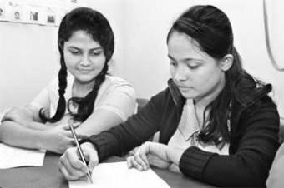
জোড়ায় কাজ
মুক্তিযুদ্ধে পাকিস্থানী কি কি আচরন করেছে তা বর্ননা কর ?

Slide 15
জোড়ায় কাজের সমাধানঃ
৭০ সালেনির্বাচনের বিজয়কে তারা ছিনিয়ে নিতে পারেনি,ফলে তারা ষড়যন্ত্র করতে
শুরু করলো, পাকিস্থানি সামরিক শক্তি প্রয়োগ করে ক্ষমতা কুক্ষিগত করার
চেষ্টা করে, ষড়যন্ত্র গুলো
৭১ পহেলা মার্চ পাকিস্থানের জাতীয় সংসদ স্হগিত করেন
পূর্ববাংলায় বাঙ্গলি সেনাবাহিনীদের পশ্চিম পাকিস্থান নিয়ে যায়
পাকিস্থানি সৈন্যবাহিনী পূর্ববাংলায় অধিক মাত্রায় মোতায়ন করে
অপারেশন চার্জলাইট নামে দমন নীপিড়ন শুরু করেন
অত্যাচারী পাকবাহিনী পরাজিত হন
বিরানব্বই হাজার সেন্যবাহিনী জেনারেল নিয়াজী আত্বসমার্পন করেন

Slide 16
দলগত কাজ
আর তাই তো কখনো আমি পড়তে দিইনি
ধুলো এই কালো
এ-কারে আ-কারে
তারা যেন ক্ষেতের সোনালি পাকা ধান, থোকা থোকা
পড়ে থাকা জুঁই।
তোমার জন্য জয় করেছি একটি যুদ্ধ—
একটি দেশের স্বাধীনতা
(ক) কামাল চৌধুরীর কিশোর কবিতা গ্রন্থের নাম কী?
(খ) ‘নীল কমলেরা জাগে’ বলতে কবি কী বুঝিয়েছেন?
(গ) উদ্দীপকের প্রথম অংশের সঙ্গে ‘সাহসী জননী বাংলা’ কবিতাটির মিল কোথায়? ব্যাখ্যা করো।
(ঘ) “উদ্দীপকের দ্বিতীয় অংশে ‘সাহসী জননী বাংলা’ কবিতার সবচেয়ে তাত্পর্যপূর্ণ ভাবার্থ ফুটে উঠেছে”—উক্তিটির যথার্থতা নিরূপণ করো

Slide 17
মুল্যায়ন
মধ্যরাতে কারা এসেছিল ?
কবি কামাল চৌধুরী কিসের জন্য বিখ্যাত
বাঙ্গালী কেমন জাতি ?
কে মহাপ্রতিরোধ দেখিয়েছে ?

Slide 18
মুল্যায়নের ফলাফল
মধ্য রাতে পাক হানাদার বাহিনী এসেছিল ।
বাংলা ও বাঙ্গালী জাতির কবিতার জন্য বিথ্যাত
বাঙ্গালী অনার্য জাতি ।
মুক্তিযুদ্ধে বাঙ্গালীরা মহাপ্রতিরোধ দেখিয়েছে

Slide 19
বাড়ীর কাজ
২৪ শে মার্চ , বাংলার বুকে উদ্যত বেয়নট
ঘড়ে ঘড়ে তাই প্রস্তত প্রতিরোধ
চির দুর্মর সাত কেটি ব্যারিকেট
রক্তের রিন রক্তেই হবে শেষ
সৃজনশীল প্রশ্নঃ (ক) সাহসী জননী বাংলা কবিতাটি কোন কাব্যগ্রন্থে অন্তগত
(খ) জাগো নীলকমল জাগো” বলতে কি বুঝাইয়াছেন ?
(গ) উদ্দেপকের কবিতার কি মিল খুঝে বের কর
(ঘ) মুক্তিযুদ্ধে বাঙ্গালীদের প্রতিরোধ ব্যাখ্যা কর ?

Slide 20
তোমরা ভাল থেক
খোদা হাফেজ

